Slide 1
Tình yêu và thù hận
(Trích Rô-mê-ô và Giu-li-ét)
U. SẾCH-XPIA

Slide 2
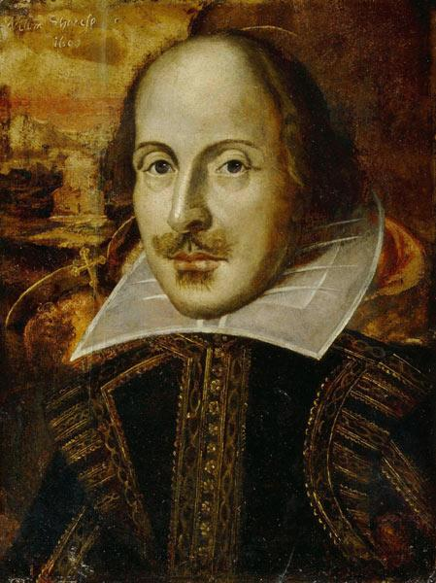
I. TÌM HIỂU CHUNG
1. Tác giả
Là nhà thơ, nhà viết kịch thiên tài, một “người khổng lồ” của nước Anh và nhân loại thời kì Phục hưng Châu Âu.
Sinh tại thị trấn Xtơ-rét-phớt ôn Ê-vơn, miền Tây Nam nước Anh trong một gia đình bình dân.
- Chủ yếu tự học để thành tài.
William Shakespeare

Slide 3
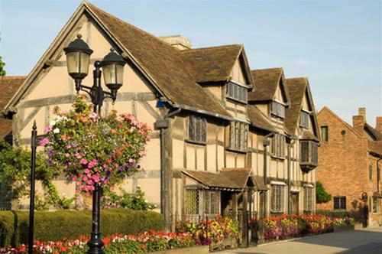
Ngôi nhà nơi Shakespear ra đời

Slide 4
Tác giả
- Số lượng tác phẩm :
+ 37 vở kịch : kịch lịch sử, bi kịch, hài kịch.
+ 154 bài xon-nê.
+ Trường ca.
- Nội dung : Tiếng nói của lương tri tiến bộ, của khát vọng tự do, của lòng nhân ái bao la, của niềm tin bất diệt vào khả năng hướng thiện và khả năng vươn dậy để khẳng định cuộc sống của con người.
- Nghệ thuật : Tài năng tạo dựng và dẫn dắt hành động kịch, điển hình hóa nhân vật và nghệ thuật sử dụng ngôn ngữ.

Slide 5
2. Vở bi kịch Rô-mê-ô và Giu-li-et
- Được sáng tác vào khoảng 1594 -1595.
- Là vở bi kịch đầu tiên của Sếch-xpia.
- Gồm 5 hồi bằng thơ xen lẫn văn xuôi.
- Tóm tắt vở kịch (SGK).
- Đoạn trích thuộc lớp 2, hồi II của vở kịch.

Slide 6
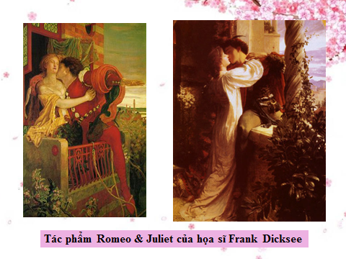

Slide 7
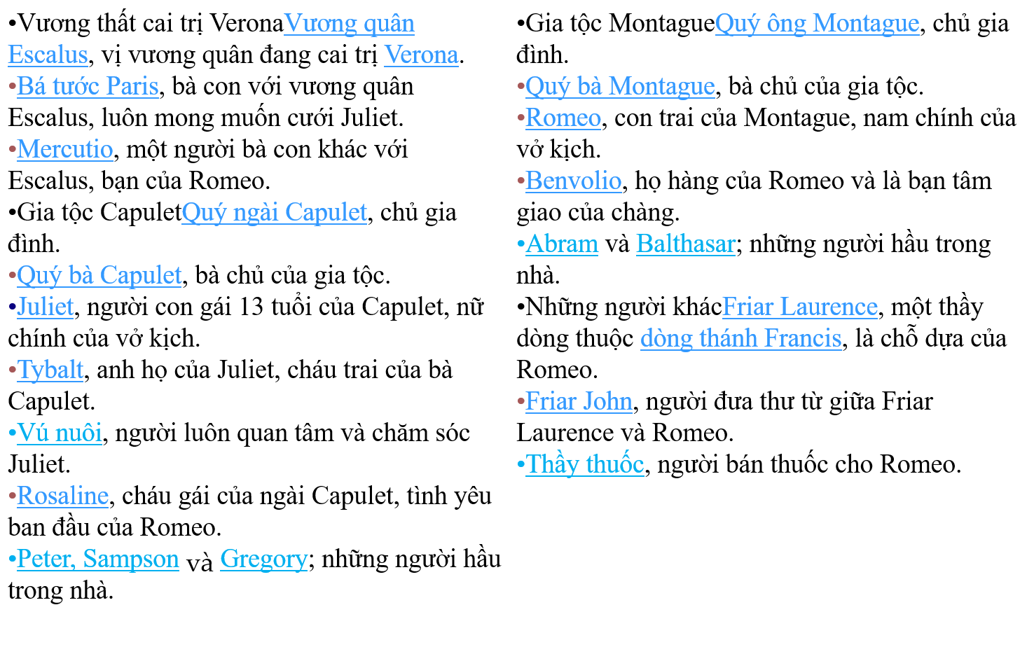
CÁC NHÂN VẬT TRONG TÁC PHẨM

Slide 8
II. ĐỌC - HIỂU
1. Hình thức các lời thoại
- 6 lời thoại đầu là độc thoại của từng nhân vật.
=> Đó là tiếng thổ lộ chân thành của hai trái tim đang yêu say đắm.
- 10 lời thoại còn lại mang hình thức đối thoại, có hỏi đáp, có trao lời nhận ý.

Slide 9
II. ĐỌC - HIỂU ĐOẠN TRÍCH
1. Hình thức các lời thoại
RÔ-MÊ-Ô
GIU-LI-ÉT
8 LỜI THOẠI
8 LỜI THOẠI
16 LỜI THOẠI
6 ĐỘC THOẠI
TÂM TRẠNG - NỖI LÒNG
10 ĐỐI THOẠI
TÌNH YÊU VƯỢT LÊN THÙ HẬN
CẢM XÚC YÊU ĐƯƠNG CHÂN THÀNH, SAY ĐẮM

Slide 10
2. Tình yêu trên nền thù hận
* Bối cảnh gặp gỡ :
Khu vườn
Đêm khuya
Trăng sáng
Thiên nhiên
thơ mộng,
hiền hòa,
đồng cảm
Không gian của
đôi tình nhân
Bức tường rào
nhà Giu-li-ét
Thế lực hận thù
Không gian
của sự thù địch,
hàm chứa
yếu tố bi kịch
Cửa sổ
căn phòng
Giu-li-ét
Sự ràng buộc
của lễ giáo
Không gian
vắng lặng
Ẩn chứa
nguy hiểm

Slide 11
2. Tình yêu trên nền thù hận
* Sự thù hận của hai dòng họ ám ảnh hai người trong suốt cuộc gặp gỡ :
- Lời thoại của Giu-li-ét (5 lần):
“Chàng hãy kh­ước từ cha chàng và từ chối dòng họ của chàng đi”.
“Chỉ có tên họ chàng là thù địch của em thôi.”
“Và nơi tử địa, anh biét mình là ai rồi đấy”.
“Họ mà bắt gặp anh, họ sẽ giết chết anh”.
“Em chẳng đời nào muốn họ bắt gặp anh nơi đây”.

Slide 12
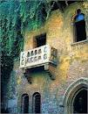
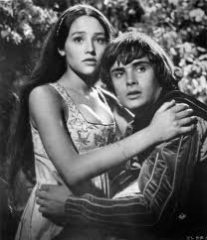
- Lời thoại của Rô-mê-ô (3 lần):
“Từ nay, tôi sẽ không bao giờ còn là Rô-mê-ô nữa”.
“Tôi thù ghét cái tên tôi”.
“Chẳng phải Rô-mê-ô cũng chẳng phải Môn-ta-ghiu”.

Slide 13
2. Tình yêu trên nền thù hận
- Nỗi ám ảnh về hận thù giữa hai dòng họ xuất hiện ở Giu-li-ét nhiều hơn. Giu-li-ét không chỉ lo cho mình mà lo cho cả ng­ười mình yêu.
- Thái độ của Rô-mê-ô đối với hận thù giữa hai dòng họ cũng rất quyết liệt. Chàng sẵn sàng từ bỏ dòng họ của mình để đến với tình yêu.
- Rô-mê-ô còn lo sẽ không chiếm được tình yêu của Giu-li-ét: “Ánh mắt của em còn nguy hiểm cho tôi hơn hai chục l­ưỡi kiếm của họ”.
=> Hận thù dòng họ chỉ là cái nền, còn tình yêu trong sáng đã v­ượt lên trên hận thù ấy.

Slide 14
3. Tâm trạng của Rô-mê-ô
* Khi độc thoại :
- Rô-mê-ô so sánh :
Giu-li-et như :
+ Vầng dương tươi đẹp
+ Hơn cả Hằng Nga
Đôi mắt như :
+ Hai ngôi sao đẹp nhất
+ Làn ánh sáng tưng bừng
Đôi gò má :
+ Đẹp rực rỡ như ánh sáng ban ngày
➔ Với Rô-mê-ô, Giu-li-ét là hiện thân của cái đẹp chói lòa, đầy ánh sáng.

Slide 15
3. Tâm trạng của Rô-mê-ô
- Dùng nhiều thán từ “Ôi!”
→Cảm giác choáng ngợp, say đắm trước vẻ đẹp tuyệt vời của Giu-li-ét.
- Ước gì ta là chiếc bao tay…mơn trớn gò má ấy !
➔Tình yêu cuồng nhiệt làm nảy sinh khao khát chinh phục, gần gũi ở Rô-mê-ô.

Slide 16
3. Tâm trạng của Rô-mê-ô
* Khi nói với Giu-li-ét :
- Sẵn sàng từ bỏ họ tên của mình.
- Vượt qua bức tường cao và sự nguy hiểm nhờ đôi cánh của tình yêu.
- Em nhìn tôi âu yếm là tôi chẳng ngại lòng hận thù…
Sức mạnh tình yêu vượt lên trên mọi nỗi sợ hãi vì “cái gì tình yêu có thể làm là tình yêu dám làm” .
Tóm lại : Rô-mê-ô là chàng trai mạnh mẽ, đến với tình yêu chân thành, say đắm và dám vượt lên trên tất cả mọi trở ngại để được sống thật với rung cảm của trái tim.

Slide 17
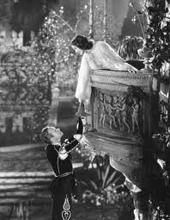
4. Tâm trạng của Giu-li-ét
* Khi nói một mình :
- Gọi tên Rô-mê-ô tha thiết.
- Mong Rô-mê-ô từ bỏ họ tên.
- Muốn Rô-mê-ô thề đã yêu mình.
➔ Những rung cảm mãnh liệt của Giu-li-ét trước tình yêu; lời bộc bạch chân thành không che giấu, không ngượng ngùng.

Slide 18
4. Tâm trạng của Giu-li-ét
* Khi nói với Rô-mê-ô :
- Vừa ngạc nhiên vừa lo lắng vì sự xuất hiện của Rô-mê-ô.
- Thật sự lo sợ cho tính mạng của chàng.
- Kín đáo chấp nhận tình yêu của Rô-mê-ô.
Giu-li-ét là thiếu nữ chân thành, trong sáng, đón nhận tình yêu bất chấp sự hận thù của hai dòng họ. Đó là khát vọng được sống thật với con người của mình.

Slide 19
III. TỔNG KẾT
1. Nghệ thuật
- Miêu tả tinh tế diễn biến tâm lí nhân vật.
- Ngôn ngữ độc thoại và đối thoại thể hiện sự phát triển của tâm lí nhân vật…
2. Nội dung
Đoạn trích khẳng định vẻ đẹp của tình người, tình đời theo lý tưởng của chủ nghĩa nhân văn thông qua sự chiến thắng của tình yêu chân chính và mãnh liệt đối với những hận thù dòng tộc.

